Slide 1
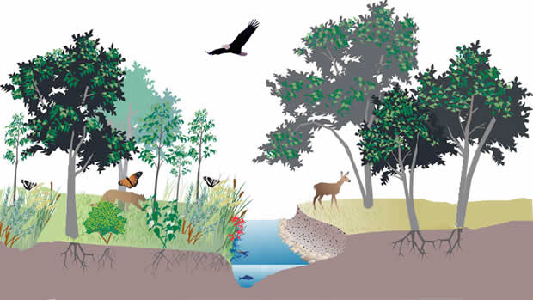
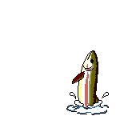
1*. а. Посматрај пажљиво слике и одговори на захтев. НАПИШИ НАЗИВЕ НИВОА ОРГАНИЗАЦИЈЕ ЖИВОГ СВЕТА.

Slide 2
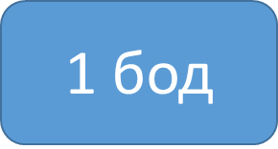
Одговор: екосистем

Slide 3
б.

Slide 4
Одговор:
1 бод
Јединка или организам

Slide 5
в.

Slide 6
Одговор:
БИОСФЕРА

Slide 7
Г.

Slide 8
Г. Одговор
Популација

Slide 9
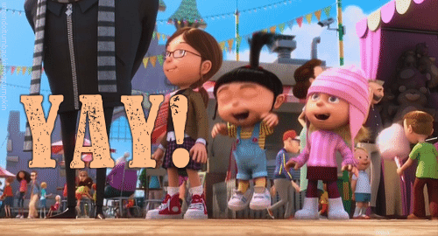
А САДА ПРАКТИЧНИ ДЕО ЧАСА МОЖЕ ДА ПОЧНЕ...

Slide 10
